Slide 1
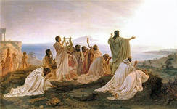
Пифагорейская дружба
Урок № 22 по курсу «ОРКСЭ» (модуль «Основы светской этики»
Составила учитель истории МКОУ «Гауфская СОШ « Кущенко Г.В.

Slide 2
Проверка домашнего задания
1. Перескажи притчу из текста № 21. Расскажи, как старец своим поступком показал другим пример прощения.
2. Расскажи о результатах своего мини-исследования.

Slide 3
Прочтите текст
Витя потерял завтрак. На большой перемене все ребята завтракали, а Витя стоял в сторонке. – Почему ты нe ешь? – спросил его Коля. – Завтрак потерял… – Плохо, – сказал Коля, откусывая большой кусок белого хлеба. – До обеда далеко ещё! – А ты где его потерял? – спросил Миша. – Не знаю… – тихо сказал Витя и отвернулся. – Ты, наверно, в кармане нёс, а надо в сумку класть, – сказал Миша. А Володя ничего не спросил. Он подошёл к Вите, разломил пополам кусок хлеба с маслом и протянул товарищу: – Бери, ешь.

Slide 4
Целеполагание
Исходя из прочитанного, определите тему сегодняшнего урока.

Slide 5
Дружба

Slide 6
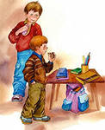
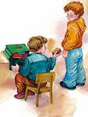
Ответьте на вопросы к тексту
Какое настроение вы испытали, слушая произведение?
В каких эпизодах при чтении вы испытали тревогу и почему?
А когда настроение стало солнечным, светлым?
Назовите героев рассказа.
Кто из героев вам понравился? Почему?
Кто не понравился? Почему?

Slide 7
Выполните задание
Подберите пословицы, которые можно соотнести с содержанием рассказа.
Крепкую дружбу и водой не разольешь.
Лучше хорошо поступить, чем хорошо говорить.
Друзья познаются в беде.
Не имей сто рублей, а имей сто друзей.
Обоснуйте свой выбор.

Slide 8
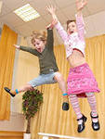
Физкультминутка
Тук, тук молотком,
Строим, строим новый дом.
Этот дом — для Маши,
Этот дом — для Саши,
Этот дом — для Даши,
Этот — для Наташи.
Этот дом — для Ксюши,
Этот — для Андрюши.
Все соседи,
Все друзья.
Жить без дружбы им нельзя

Slide 9
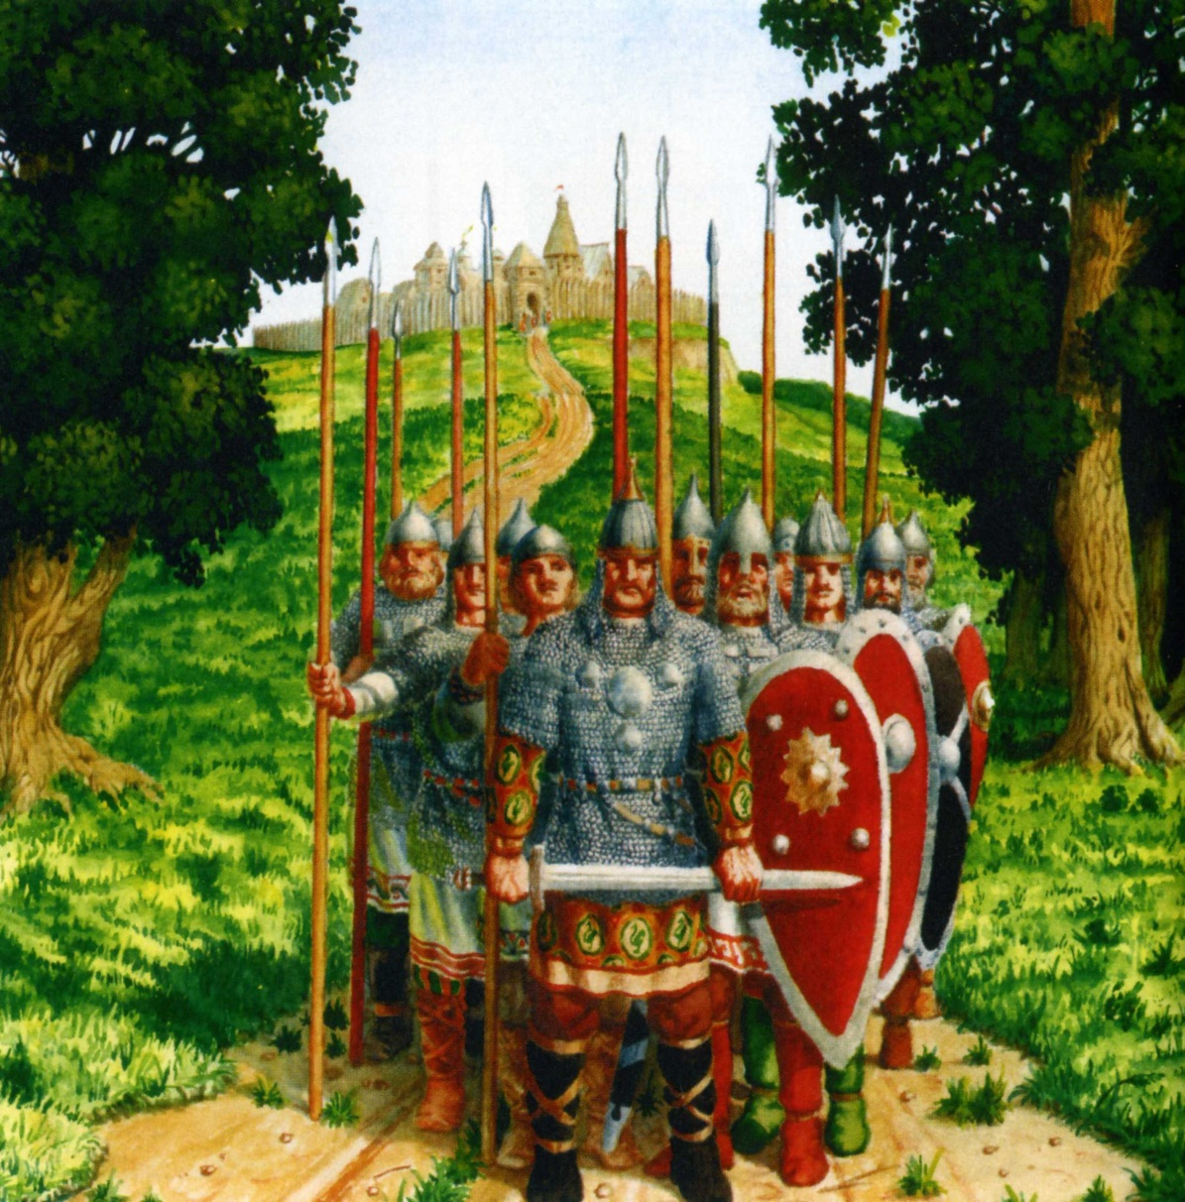
История слова: ДРУГ - «СРАЖАЮЩИЙСЯ ВМЕСТЕ»

Slide 10
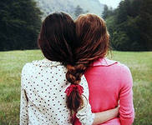
А какой смысл мы вкладываем в это понятие сегодня?
Что значит слово дружба для каждого из вас?

Slide 11
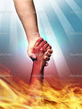
Согласны ли вы?
А разве друга надо звать,
Когда темно в пути,
Когда дороги не узнать
И нету сил идти?
Когда беда со всех сторон,
Когда при солнце–ночь,
Да разве не увидит он,
Не ринется помочь?
Ведь он не сможет есть и спать,
Когда такое вдруг!
Но… если друга надо звать–
То вряд ли это друг…

Slide 12
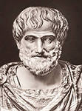
Мысли великих людей о дружбе
Давать, брать, делиться тайной, расспрашивать, угощать, принимать угощение —вот шесть признаков дружбы.
«Дхаммапада»
Друг —это одна душа, живущая в двух телах.
Аристотель
Искренность отношений, правда в общении —вот дружба.
Александр Васильевич Суворов
О каких чертах, свойственных дружбе, здесь говорится?

Slide 13
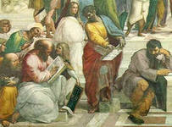
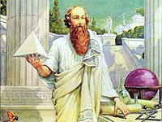
Пифагорейская дружба
Пифагор, греческий философ Пифагорейцы -
и математик последователи Пифагора

Slide 14
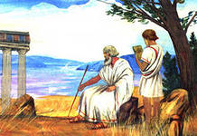
Задания
Сидящие на 1 ряду читают текст на с. 105 и отвечают на вопрос :
Чему учили пифагорейцы?
2. Сидящие на 2 ряду читают притчу на с. 162 и отвечают на вопрос:
Как они доказали свою
преданность друг другу и своей дружбе?

Slide 15
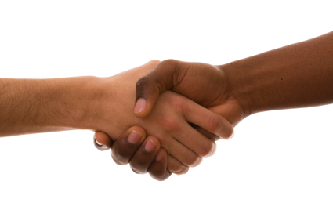
Настоящий друг везде
Верен, в счастье и беде;
Грусть твоя его тревожит,
Ты не спишь—он спать не может,
И во всем, без дальних слов,
Он помочь тебе готов.
Задумайтесь на минутку, можно ли вас назвать настоящим другом, умеющим дружить?

Slide 16
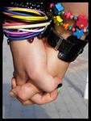
Закрепление
Объединитесь в пары и сформулируйте несколько правил человека, умеющего дружить.
Рефлексия
Чьи мысли показались интересными?

Slide 17
Домашнее задание
Прочтите текст урока № 22.
Перескажите притчу о Солоне
Составьте презентацию «Мой лучший друг» ( если нет компьютера , напишите рассказ, используйте фотографии)

